Slide 1
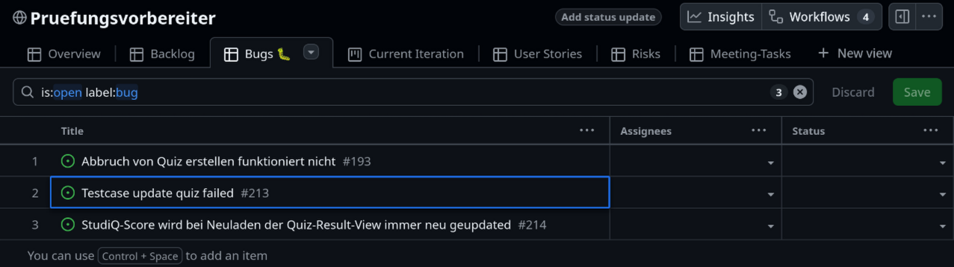
Test-Organisation
Bis jetzt
  Festlegung einer Hauptverantwortlichen für Tests
  Nachträgliches Einfügen von Tests für bereits entwickelten Code im Backend
  Front-End-Tests durch Durchklicken (bei Review)
  Bei Finden von Bugs -> Issue auf Github erstellen
Zukünftiger Plan
  Erstellen von Tests im Zuge der Feature-Entwicklung von jedem Entwickler selbstständig
  Abdeckung der wichtigsten neuen Funktionen mit Tests
    mindestens 50% des entwickelten Codes

Slide 2
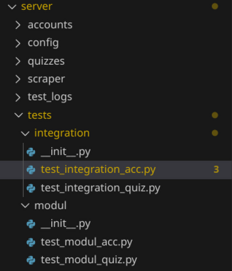
Test-Struktur

Slide 3
Testmethoden und -werkzeuge

Slide 4
Beispiele für Fehleraufeckung

